Slide 1

Amintas
engenharia

Slide 2
Cálculo Numérico
Unidade 1.1
Sistemas de Numeração
Amintas Paiva Afonso

Slide 3
1.1 Sistemas de numeração
Representação não posicional
  romanos
    MDCCCXLIX e MMCXXIV
    Como seria MDCCCXLIX + MMCXXIV ?
Representação semi-posicional
  hebraicos
    1 = א (aleph), 2 = ב (beth), 10 = י (yod),
    100 = ק(kuph), 11 = ℵ י, 101 = ℵק 15 = טו (9+6)

Slide 4
1.1 Sistemas de numeração
Representação posicional
  Base decimal (10)
    10 dígitos disponíveis [0, 1, 2, ... , 9]
    “Posição” indica potência positiva de 10
    5432 = 5 x 10³ + 4 x 10² + 3 x 10¹ + 2 x 10⁰

Slide 5
1.1 Sistemas de numeração
Representação de inteiros
  Base binária (2)
    2 “bits” disponíveis [0, 1]
    “Posição” indica potência positiva de 2.
    Um número de base 2 pode ser escrito como…
    a_{m}2^{m} +…+ a₂2² + a₁2 + a₀2⁰ + a₁2⁻¹ + a₂2⁻² +…+ a_{n}2^{n}
    1011 na base 2 = 1 . 2³ + 0 . 2² + 1 . 2¹ + 1 . 2⁰ =
    = 8 + 0 + 2 + 1 = 11 na base decimal
    Ou, melhor 1 . 2³ + 0 . 2² + 1 . 2¹ + 1 . 2⁰ =
    = 1 + 2(1 + 2(0 + 2(1))) = 11

Slide 6
1.1 Sistemas de numeração
Para mudar da base 2 para base 10, basta multiplicar o dígito binário por uma potência de 2 adequada.
Exemplos:
1011₂ = 1.2³ + 0.2² + 1.2¹ + 1. 2⁰ = 8 + 0 + 2 + 1 = 11₁₀
10,1₂ = ? Resposta = 11₁₀
11,01₂ = ? Resposta = 3,25₁₀

Slide 7
1.1 Sistemas de numeração
Representação de números fracionários
  Base decimal (10)
    “Posição” da parte inteira indica potência positiva de 10
    Potência negativa de 10 para parte fracionária
    54,32 = 5.10¹ + 4.10⁰ + 3.10⁻¹ + 2.10⁻²

Slide 8
1.1 Sistemas de numeração
Representação de números fracionários
  Base binária (2)
    “Posição” da parte inteira indica potência positiva de 2
    Potência negativa de 2 para parte fracionária
    10,11₂ = 1.2¹ + 0.2⁰ + 1.2⁻¹ + 1.2⁻² = 2 + 0 + ½ + 1/4 =
    = 2,75₁₀

Slide 9
1.1 Sistemas de numeração
Maior interesse em decimal (10)
  Nossa anatomia e cultura
e binário (2)
  Uso nos computadores
Outros sistemas
  Octal (8), {0,1,2, ... , 7}
  Hexadecimal (16), {0,1,2, ... , 9, A,B,C,D,E,F}
  Dodecimal (relógio, calendário)

Slide 10
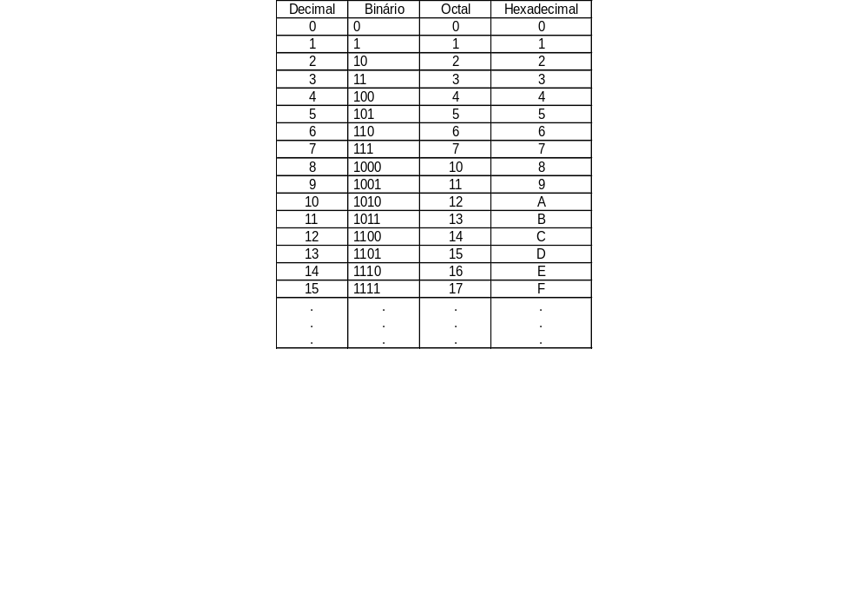
1.1 Sistemas de numeração

Slide 11
Conversão de sistema ou base
Uma caixa alienígena com o número 25 gravado na tampa foi entregue a um grupo de cientistas. Ao abrirem a caixa, encontraram 17 objetos. Considerando que o alienígena tem um formato humanóide, quantos dedos ele tem nas duas mãos?

Slide 12
Conversão de base
1.1 Sistemas de numeração
17₁₀ = 25_{b}
17 = 2.b₁ + 5.b₀
17 = 2b + 5
b = (17-5)/2 = 6

Slide 13
Conversão de base
1.1 Sistemas de numeração
Um sistema ternário tem 3 "trits", cada trit assumindo o valor 0,1 ou 2. Quantos "trits" são necessários para representar um número de seis bits?

Slide 14
bits para trits
1.1 Sistemas de numeração
26 = 3y
64 = 3y
y = maior inteiro {6.log22/log23}
y = 4
  (33 = 27 < 64 < 34 = 81)

Slide 15
Conversão de Inteiro
1.1 Sistemas de numeração
Binário para decimal
  Já visto
Inteiro decimal para binário
  Divisão inteira (do quociente) sucessiva por 2, até que resto seja = 0 ou 1
  Binário = composição do último quociente (Bit Mais Significativo – BMS) com restos (primeiro resto é bit menos significativo – bms)
Em inglês, Most Significant Bit – MSB e least significat bit – lsb, respectivamente.

Slide 16
Conversão de Inteiro
1.1 Sistemas de numeração
Para mudar da base 10 para base 2, tem-se que aplicar um processo para a parte inteira e outro para a parte fracionária.
Exemplo: Converter 25 decimal para binário
25 / 2 = 12 (quociente) e resto 1 = bms
12 / 2 = 6 (quociente) e resto 0
6 / 2 = 3 (quociente) e resto 0
3 / 2 = 1 (último quociente=BMS) e resto 1
Binário = BMS ... bms = 1 1 0 0 1
  = 1.2⁴ + 1.2³ + 0.2² + 0.2¹ + 1.2⁰
  = 16 + 8 + 0 + 0 + 1 = 25 decimal

Slide 17
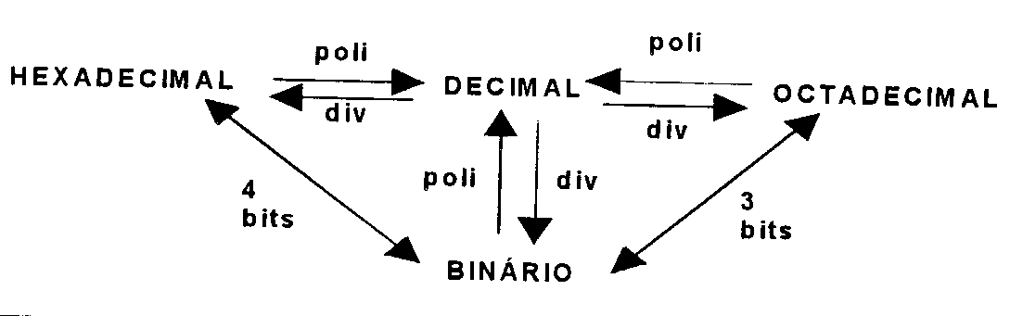
Conversão de Inteiros entre Sistemas
1.1 Sistemas de numeração
Procedimentos básicos: - divisão
- polinômio
    - agrupamento de bits

Slide 18
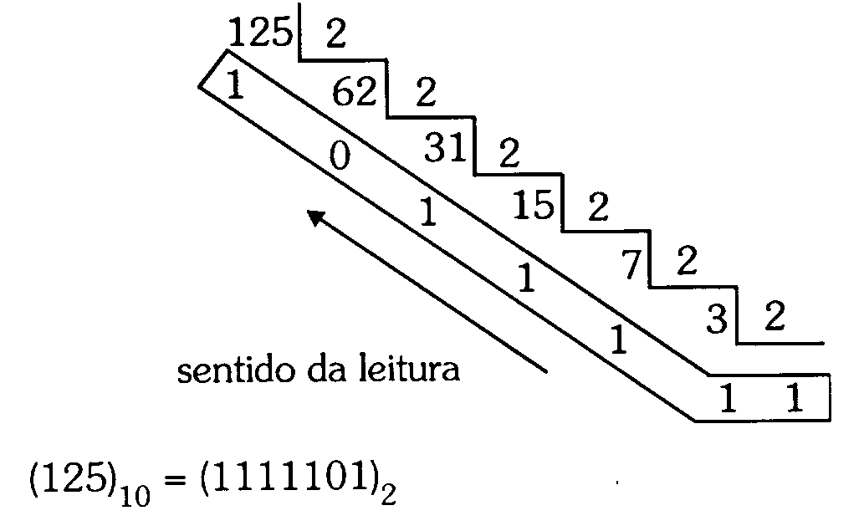
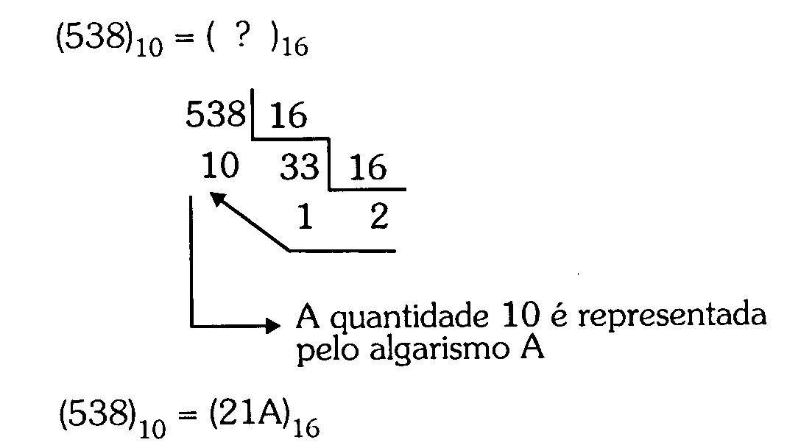
Conversão de Inteiros entre Sistemas
1.1 Sistemas de numeração

Slide 19
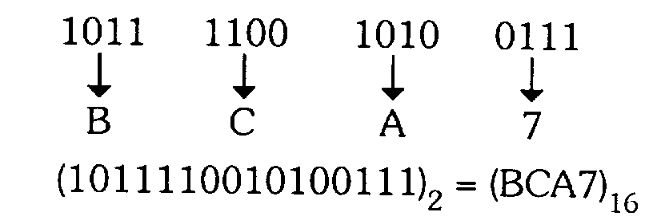
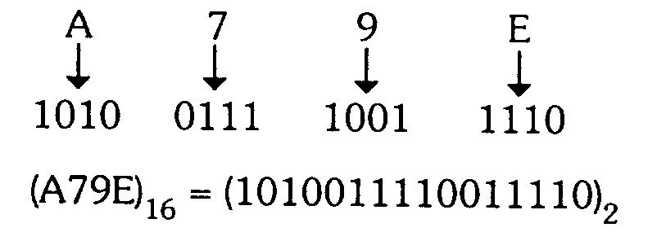
Conversão de Inteiros entre Sistemas
1.1 Sistemas de numeração
a) (1011110010100111)₂ = ( ? )₁₆
b) (A79E)₁₆ = ( ? )₂

Slide 20
Conversão de Inteiros entre Sistemas
1.1 Sistemas de numeração
Conversão octal hexadecimal
Não é realizada diretamente não há relação de potências entre as bases oito e dezesseis.
Semelhante à conversão entre duas bases quaisquer base intermediária (base binária)
Conversão em duas etapas:
1 - número: base octal (hexadecimal) binária.
2 - resultado intermediário: binária hexadecimal (octal).

Slide 21
Conversão de Inteiros entre Sistemas
1.1 Sistemas de numeração
Operação inversa: multiplicar parte fracionária por 2 até que parte fracionária do resultado seja 0 (zero)
Bits da parte fracionária derivados das partes inteiras das multiplicações
Bit imediatamente à direita da vírgula = Parte inteira da primeira multiplicação

Slide 22
Conversão de fração
1.1 Sistemas de numeração
Exemplo: converter 0,625 decimal para binário
0,625 x 2 = 1,25 logo a primeira casa fracionária é 1 ; nova fração (resto) é 0,25 (1,25-1=0,25)
0,25 x 2 = 0,5 segunda casa é 0 ; resto é 0,5
0,5 x 2 = 1,0 terceira casa é 1 ; resto é zero.
Resultado: 0,625₁₀ = 0,101₂

Slide 23
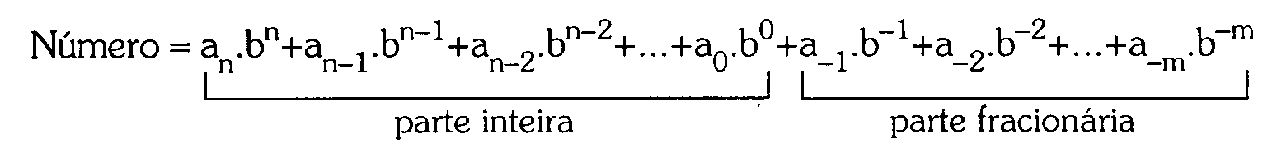
Conversão partes inteira,fracionária juntas
1.1 Sistemas de numeração
Para converter um número com parte inteira e parte fracionária, fazer a conversão de cada parte, separadamente.

Slide 24
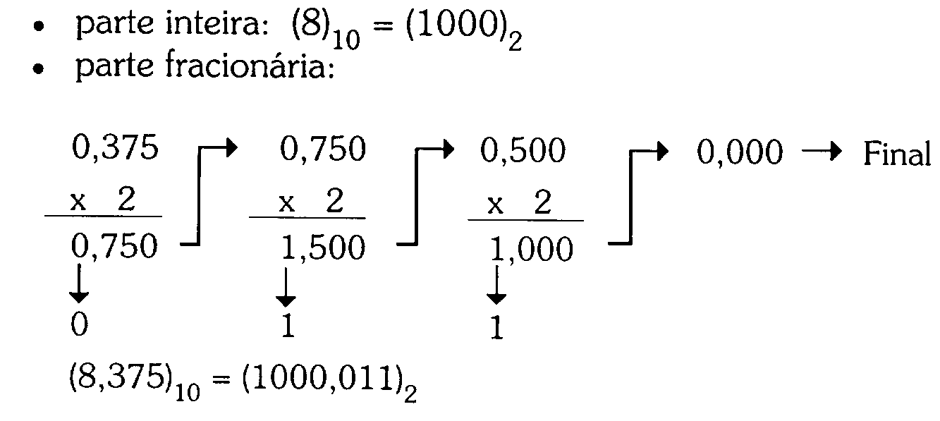
Conversão partes inteira, fracionária juntas
1.1 Sistemas de numeração
(8,375)₁₀ = ( ? )₂

Slide 25
Exercícios
1.1 Sistemas de numeração
Mostre que:
  5,8 = 101,11001100... , uma dízima.
  11,6 = 1011,10011001100...
    a vírgula foi deslocada uma casa para a direita, pois 11,6 = 2 x 5,8 .

Slide 26
www.matematiques.com.br
engenharia

